Slide 1
레이아웃을 위한 스타일
09

Slide 2
09-1
사각 영역을 활용하는 박스 모델
09-2
테두리 관련 속성들
09-3
CSS3로 멋진 효과를 내는 박스 관련 속성들
09-4
여러 요소를 원하는 형태로 배치하기
09-5
다단으로 편집하기
09-6
자유자재로 표를 다루는 표 관련 스타일

Slide 3
사각 영역을 활용하는 박스 모델

Slide 4
박스 모델
CSS의 박스 모델(box model)
그림이나 텍스트처럼 사각 영역을 갖는 요소들
박스 모델 스타일을 이용하면 여백이나 테두리 등을 자세히 설정할 수 있다.
→ 웹 문서에서 다양하게 활용
테두리
마진
패디
패딩
내용(콘텐츠)

Slide 5
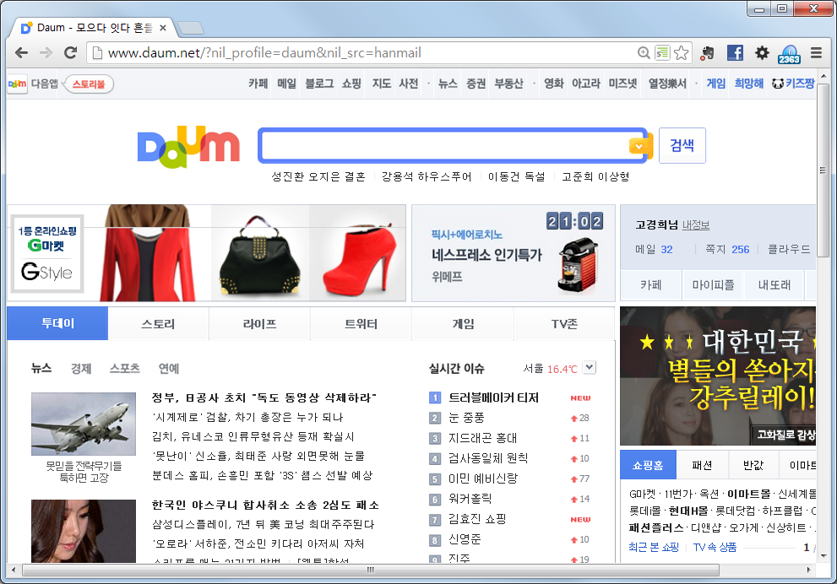

Slide 7
width, height 속성 – 박스 모델 크기 지정하기
박스 모델은 마진이나 패딩을 이용해 적절한 크기를 만든다.
필요하면 width 속성 / height 속성을 사용해 크기를 정할 수 있다.
사용할 수 있는 값은 길이 값이나 백분율(%)
따로 값을 지정하지 않으면 auto가 기본값 (내용에 따라 너비를 자동으로 계산)

Slide 8
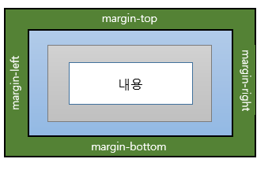
마진(margin)
요소 주변 여백
margin-top, margin-right, margin-bottom, margin-left (요소의 바깥 위쪽 마진, 오른쪽 마진, 아래쪽 마진, 왼쪽 마진)
margin (네 방향의 마진을 한꺼번에 지정)

Slide 9
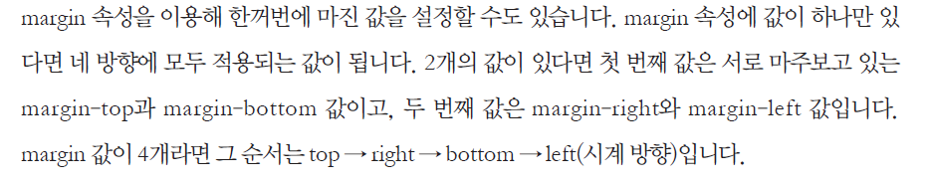
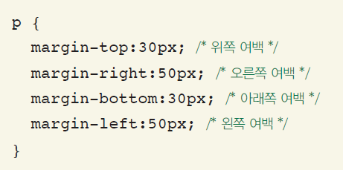
마진(margin)

Slide 10
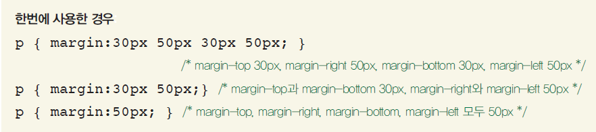
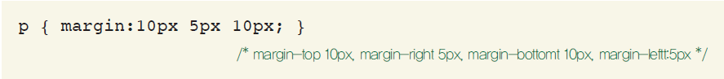
마진(margin)

Slide 11
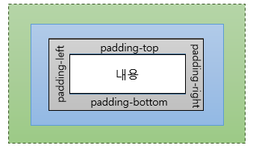
패딩(padding)
콘텐츠 영역과 테두리 사이 여백
padding-top, padding-right, padding-bottom, padding-left (박스의 위쪽 패딩과 오른쪽 패딩, 아래쪽 패딩, 왼쪽 패딩)
padding (네 방향의 패딩을 한꺼번)

Slide 12
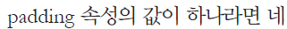
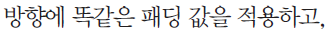
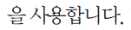
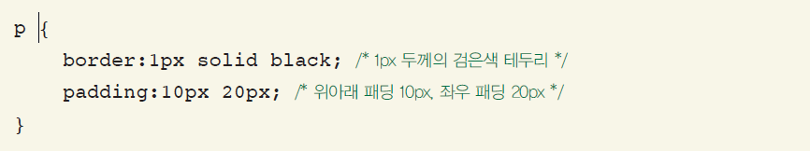
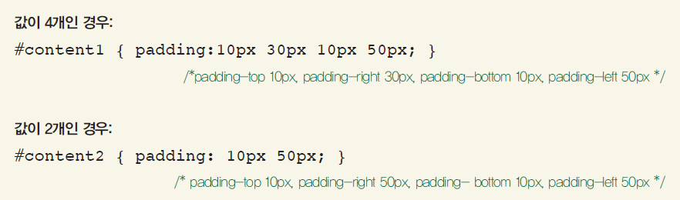
패딩(padding)

Slide 13
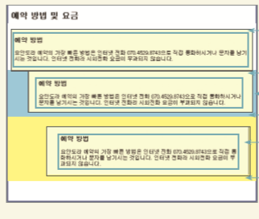
<style>
.content1{
padding:10px;
}
.content2{
margin-bottom:10px;
margin-left:50px;
padding:10px 30px;
}
.content3{
margin:20px 10px 0 100px;
padding:10px 30px 10px 50px;
}
</style>

Slide 14
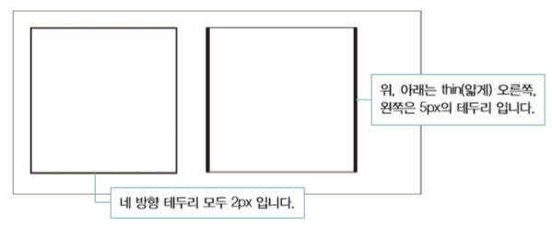
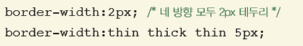
박스 모델의 테두리
border-width : 테두리 두께 지정
직접 크기 입력하거나 thin, medium, thick 중 선택 ( border-top-width, border-right-width, border-bottom-width, border-left-width, border-width)

Slide 15
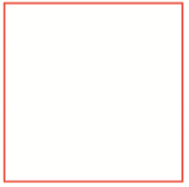
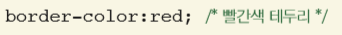
박스 모델의 테두리
border-color : 테두리 색상 지정
border-top-color, border-right-color, border-bottom-color, border-left-color, border-color

Slide 16
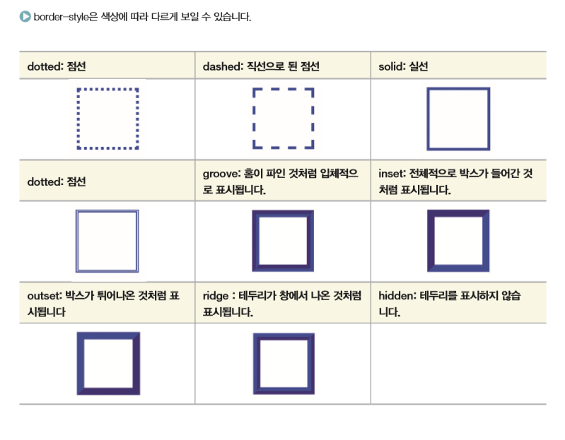
박스 모델의 테두리
border-style : 테두리 스타일

Slide 17
박스 모델의 테두리
border
방향에 따라서 두께와 색상, 스타일을 한꺼번에 묶어서 지정 (border-top, border-right, border-bottom, border-left, border)
두께와 색상, 스타일의 순서는 상관없다.
특정 방향에만 테두리를 표시하려고 할 때 편리

Slide 18
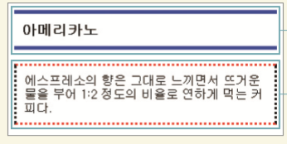
h3 {
padding :10px;
border-top-width:5px;
border-right-width:0;
border-bottom-width:5px;
border-left-width:0;
border-color:blue;
border-style:solid;
}
p {
padding : 10px;
border-width:3px;
border-color:red black red black;
border-style:dotted;
}

Slide 19
CSS3의 박스 관련 속성들

Slide 20
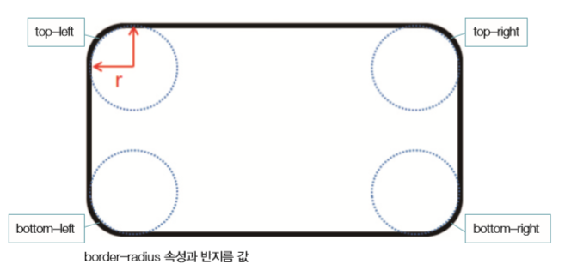
border-*-radius
박스의 모서리 부분을 둥글게 처리 border-top-left-radius, border-top-right-radius, border- bottom-left-radius, border-bottom-right-radius, border-radius

Slide 21
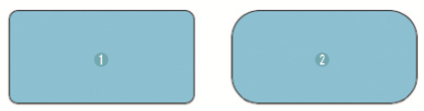
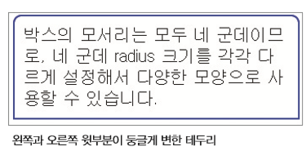
<style>
.content1 { border-radius:10px; }
.content2 { border-radius:30px; }
</style>
<style>
p {
border-top-left-radius:10px;
border-top-right-radius:10px;
}
</style>

Slide 22
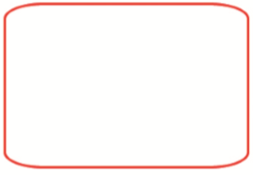
border-*-radius
각 속성에 radius 값을 2개 지정할 수도 있다.
2개일 경우 앞의 값은 가로 반지름, 뒤의 값은 세로 반지름으로 처리
모서리를 타원 형태로 만들 수 있다.
<style>
div {
border-radius:50px/20px;
}
</style>

Slide 23
box-shadow
기본형 :
box-shadow: 수평거리 수직거리 blur 확장거리 색상 inset;
선택한 요소에 그림자 효과 추가
예) 메뉴 등에서 마우스 오버 상태일 때 그림자 표시
수평 거리 : 수평으로 얼마나 떨어져 있는지. 양수 값은 오른쪽에, 음수 값은 왼쪽에 (필수)
수직 거리 : 수직으로 얼마나 떨어져 있는지. 양수값은 아래쪽에, 음수값은 위쪽에 (필수)
Blur : 그림자의 흐림 정도(blur radius). 이 값을 생략하면 0. 진한 그림자 표시
확장 거리 : 그림자가 얼마나 번지는지. 양수 값을 사용하면 박스보다 그림자가 크게 표시되고, 음수 값은 그림자가 축소되어 보인다. 기본값은 0.
그림자 색상 : 그림자 색상. 기본값 검정.
Inset : Inset 키워드를 사용하면 박스 안쪽에 그림자 표시. 사용하지 않으면 박스 바깥쪽에 그림자 표시.

Slide 24
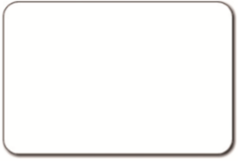
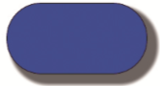
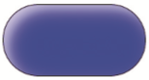
div {
box-shadow:2px 2px 5px 0 black;
}
<style>
.shd1 {
box-shadow:10px 10px 5px 5px #666 ;
}
.shd2 {
box-shadow:10px 10px 50px -1px white inset;
}
</style>

Slide 25
여러 요소를 원하는 형태로 배치하기

Slide 26
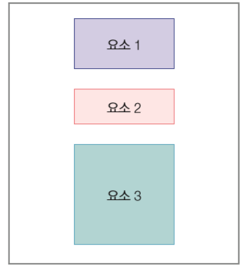
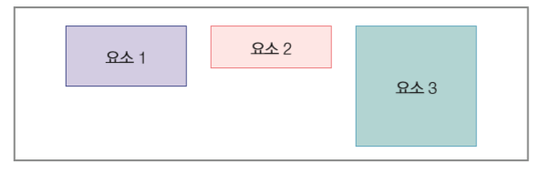
블록 레벨과 인라인 레벨 요소
블록 레벨 (block-level) 요소
요소를 삽입했을 때 혼자서 한 줄을 차지하는 요소
해당 요소의 왼쪽이나 오른쪽에 다른 요소가 올 수 없다.
<div>, <p>, <h1> 등
인라인 레벨 (inline-level) 요소
줄을 차지하지 않는 요소
화면에 표시되는 콘텐츠만큼만 영역을 차지하고, 그 외의 공간에는 다른 요소가 와도 상관없다.
한 줄에 여러 요소를 표시.
<img>, <strong> 등

Slide 27
블록 레벨과 인라인 레벨 요소
블록 레벨 태그
<p>, <h1>~<h6>, <ul>, <ol>, <div>, <blockquote>, <form>, <hr>, <table>, <fieldset>, <address>
인라인 레벨 태그
<img>, <object>, <br>, <sup>, <span>, <input>, <textarea>, <label>, <button>

Slide 28
display
해당 요소가 화면에 어떻게 보여질 것인지 지정
block : 블록 레벨 요소로 만든다
inline : 인라인 레벨 요소로 만든다.
inline-block 블록 레벨 박스지만 인라인 레벨 박스처럼 배치한다.
none : 화면에 표시하지 않는다. 다.
inherit : 상위 요소의 display 속성 상속.
table : 블록 레벨의 표로 만든다.
inline-table : 인라인 레벨의 표로 만든다
table-cell : 표의 셀로 표시한다.

Slide 29
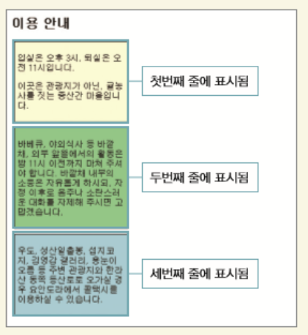
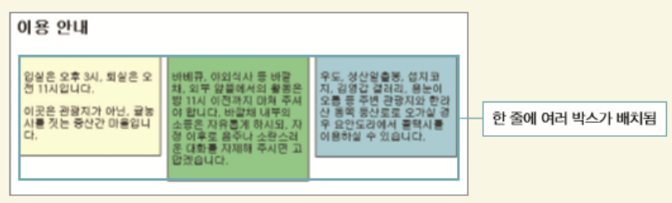
블록 레벨 요소와 인라인 레벨 요소
블록 레벨 요소를 가로로 배치하려면 인라인 레벨 요소로 만든다.
예) <div>는 블록 레벨 요소
<div> 태그를 사용해 세 개 영역을 만들면 한줄에 하나씩 표시된다.
영역을 한 줄에 나란히 배치하려면? 인라인 레벨 요소로 바꿔야 한다.
<h2>이용 안내</h2>
<div id="cont1"> …. </div>
<div id="cont2"> …. </div>
<div id="cont3"> …. </div>
div{
display:inline;
float:left;
width:200px; height:auto;
margin:10px 5px; padding:5px;
border:1px solid black;
}

Slide 30
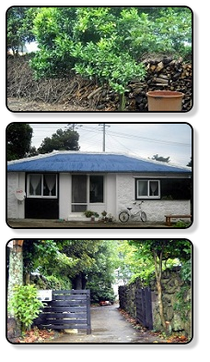
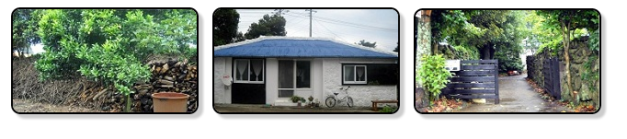
블록 레벨 요소와 인라인 레벨 요소
인라인 레벨 요소를 세로로 배치하려면 블록 레벨 요소로 만든다.
예) 이미지는 인라인 레벨 요소
<img> 태그를 사용해 3개의 이미지를 웹 문서에 넣는다면 한 줄에 3개의 이미지가 나란히 배치된다.
이미지를 한줄에 하나씩 배치하려면? 블록 레벨 요소로 바꿔야 한다.
<section>
<img src="2.jpg">
<img src="1.jpg">
<img src="3.jpg">
</section>
img {
display:block;
margin:10px 5px;
border:2px solid black;
border-radius:10px;
box-shadow:5px 5px 3px #ccc;
}

Slide 31
position
웹 문서 안의 요소들을 자유자재로 배치해 주는 속성
웹 문서를 만들 때 중요하게 사용하는 속성 중 하나
사용할 수 있는 값
static : 요소를 문서의 흐름에 맞춰 배치.
relative : 이전 요소에 자연스럽게 연결해서 배치.
absolute : 원하는 위치를 지정하여 배치.
fixed : 지정한 위치에 고정해서 배치하는데 요소가 화면에서 잘릴 수도 있다.

Slide 32
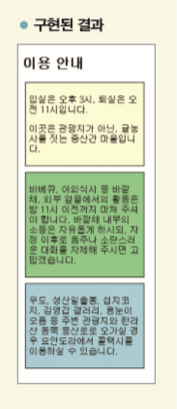
position:static
문서의 흐름대로 배치한다
left 속성이나 top 속성을 지정할 수 없다.
#cont1 { position:static; background:lightyellow; }
#cont2 { position:static; background:lightgreen; }
#cont3 { position:static; background:lightblue; }

Slide 33
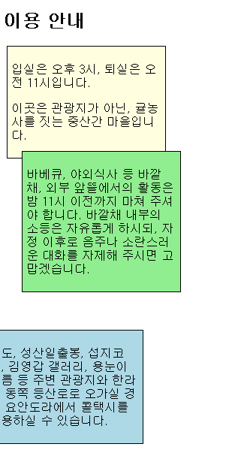
position:relative
자연스럽게 배치하기. 고정되어 있지 않고 다른 요소에 의해 바뀔 수 있다.
상대적인 위치를 사용하기 때문에 다른 요소와 조화를 이룬다.
left나 top 속성을 이용해 요소의 위치를 옮길 수도 있다.
#cont1 { position:relative; }
#cont2 { position:relative; left:20px; top:-20px; }
#cont3 { position:relative; left:-30px; top:20px; }

Slide 34
position:absolute
원하는 위치에 배치하기
문서의 흐름과는 상관없이 원하는 위치에 요소를 배치할 수 있다.
요소의 위치는 가장 가까운 부모 요소의 위치를 기준으로, 왼쪽으로 얼마나 떨어져 있는지, 아래로는 얼마나 떨어져 있는지를 지정해서 나타낸다. (left 속성, top 속성)
자식 요소에서 position:absolute로 지정한 후 left와 top 을 이용해 원하는 위치에 배치하려면 부모 요소를 position:relative로 지정한다.

Slide 35
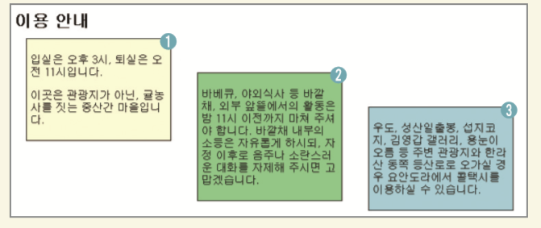
position:absolute
#cont1 {
position:absolute;
left:20px;
top:50px;
}
#cont2 {
position:absolute;
left:270px;
top:100px;
}
#cont3 {
position:absolute;
left:520px;
top:150px;
}

Slide 36
position:fixed
요소가 지정한 위치에 고정된다.
부모 요소의 위치를 기준으로 계산한다.(부모 요소는 position:absolute)
position:fixed로 지정하면 요소가 화면 크기를 벗어났을 경우 화면 바깥에 있게 되고, 스크롤 막대도 나타나지 않는다.

Slide 37
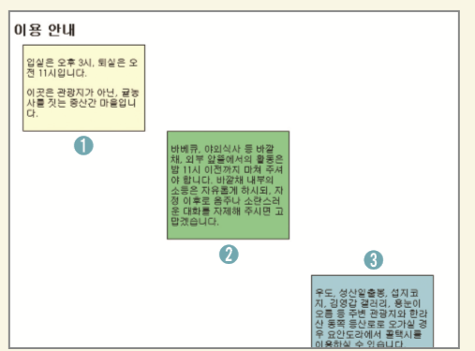
position:absolute
#cont1 {
position:fixed;
left:20px;
top:50px;
}
#cont2 {
position:fixed;
left:270px;
top:200px;
}
#cont3 {
position:fixed;
left:520px;
top:450px;
}

Slide 38
visibility
특정 요소를 화면에 보이거나 보이지 않게 설정하는 속성
visibility:hidden
- 요소를 화면에서 감춘다
- 실제로는 공간을 차지하고 있다
- 다른 요소들을 배치할 때 화면에 보이지 않는 요소도 고려.

Slide 39
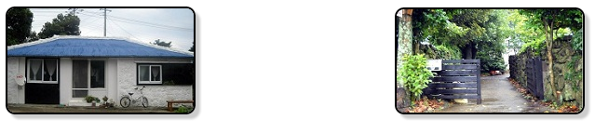
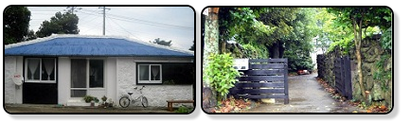
<style>
.visible{visibility:visible;}
.hidden{ visibility:hidden;}
</style>
<img class="visible” src=“1.jpg">
<img class="hidden" src=“2.jpg">
<img class="visible" src="3.jpg">
<style>
.visible{visibility:visible;}
.hidden{ display:none;}
</style>
<img class="visible” src=“1.jpg">
<img class="hidden" src=“2.jpg">
<img class="visible" src="3.jpg">

Slide 40
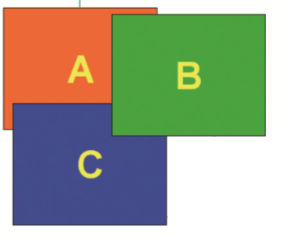
z-index
요소 쌓는 순서 정하기
z-index 값이 크면 값이 작은 요소보다 위에 쌓인다.
z-index 값을 명시하지 않으면 1부터 시작해서 1씩 커진다.
<style>
#cont1 { ….; z-index:1; }
#cont2 { …; z-index:3; }
#cont3 { …; z-index:2; }
</style>
<div id=“cont1”> A </div>
<div id=“cont2”> B </div>
<div id=“cont3”> C </div>

Slide 41
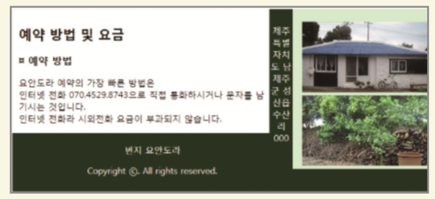
float
웹 요소를 문서 위에 떠 있게 한다. 문서의 레이아웃 지정.
float:left; - 문서의 왼쪽으로 배치
float:right; - 문서의 오른쪽으로 배치
.aside {
float:right;
width:30%;
}
.content {
float:left;
width:60%;
}

Slide 42
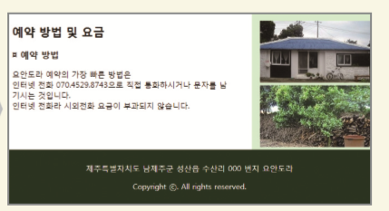
clear
float 속성 무효로 만들기
clear 속성에서 사용할 수 있는 값
left : 왼쪽으로 떠있지 않도록
right : 오른쪽으로 떠있지 않도록.
both : 왼쪽이나 오른쪽 어디에도 떠있지 않도록
none : 떠 있는 상태. 기본 값.
footer {
clelar:both;
……
}

Slide 43
다단으로 편집하기

Slide 44
다단 나누기
column-width
단의 너비를 고정해 놓고 화면 분할
화면이 커지면 단의 개수가 많아진다.
column-count
단의 개수를 먼저 정해 놓고 화면 분할
화면이 커질수록 단의 너비가 넓어진다.
column-gap
둘 이상의 단으로 구성할 경우 단과 단 사이의 여백
div {
column-width:80px;
-webkit-column-width:80px;
-moz-column-width:80px;
}
div {
column-count:3;
-webkit-column-count:3;
-moz-column-count:3;
}

Slide 45
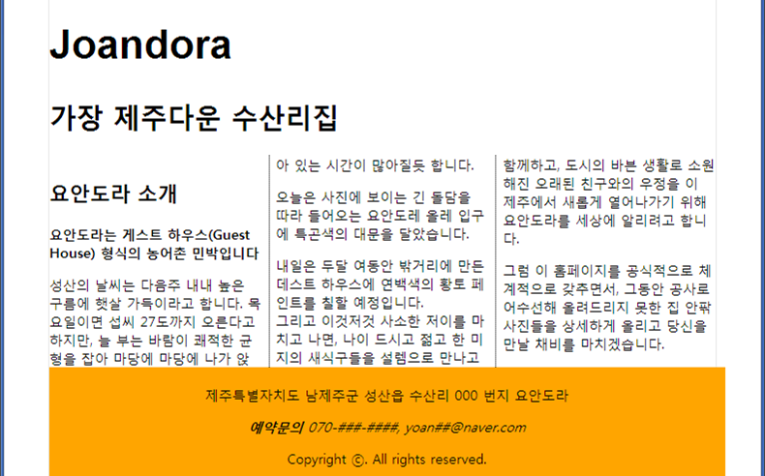
단과 단 사이 구분선
column-rule 속성 하나로 표현 가능
- 단과 단 사이에 구분선 표시
column-rule-color : 구분선 색상
column-rule-style : 구분선 스타일
column-rule-width : 구분선 두께
.mcol {
….
colum-rule:1px dotted #ccc;
-webkit-column-rule:1px solid #ccc;
-moz-column-rule:1px solid #ccc;
}

Slide 46
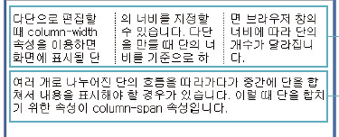
다단 위치 지정
다단을 나눌 위치: 특정 요소의 앞이나 뒤
break-before:column,
break-before:avoid-column
break-after:column,
bread-after:avoid-column
여러 단을 하나로 합치기
column-span
값은 1 또는 all

Slide 47
표 관련 스타일

Slide 48
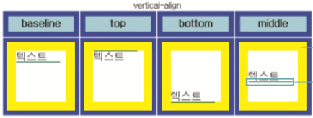
vertical-align
셀 안에서 텍스트의 세로 정렬 방법
사용할 수 있는 값
baseline : 박스 모델의 baseline을 첫 번째 행을 확장한 baseline에 맞춤.
top : 박스 모델의 top을 첫 번째 행을 확장한 top에 맞춤.
bottom : 박스 모델의 bottom 을 마지막 행을 확장한 bottom에 맞춤.
middle : 박스 모델의 center를 행의 중앙에 맞춤

Slide 49
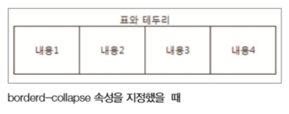
표 테두리 스타일
border-style
표의 셀 테두리 스타일 지정
사용할 수 있는 값은 앞서 설명했던 border 속성의 값과 같다.
일부 속성은 테두리가 collapse인지, separate인지에 따라 의미가 달라짐
border-collapse
표의 바깥 테두리와 셀의 각 테두리를 합칠 것인지 결정
collapse 테두리 통합.
separate 테두리 분리. 기본 값.

Slide 50
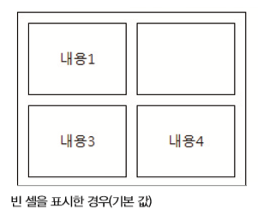
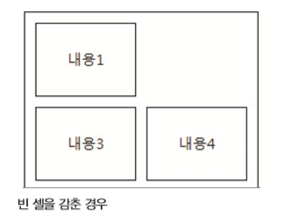
표 테두리 스타일
border-spacing
테두리를 분리해서 표시할 경우 인접한 셀 테두리 사이의 거리
직접 크기와 단위를 사용해서 거리를 지정한다.
empty-cells
테두리를 분리해서 표시할 경우 빈 셀의 표시 여부
show : 빈 셀 주위에 테두리를 그려 빈 셀 표시. 기본 값.
hide : 빈 셀 주위에 테두리를 그리지 않는다.

